Slide 1
МИНИСТЕРСТВО НАУКИ И ВЫСШЕГО ОБРАЗОВАНИЯ РЕСПУБЛИКИ КАЗАХСТАН СЕВЕРО-КАЗАХСТАНСКИЙ УНИВЕРСИТЕТ ИМ. М. КОЗЫБАЕВА ФАКУЛЬТЕТ ИНЖЕНЕРИИ И ЦИФРОВЫХ ТЕХНОЛОГИЙ КАФЕДРА «ИНФОРМАЦИОННО-КОММУНИКАЦИОННЫЕ ТЕХНОЛОГИИ»
ТВОРЧЕСКИЙ ЭКЗАМЕН
ПО ДИСЦИПЛИНЕ «ПРОТОКОЛЫ И ИНТЕРФЕЙСЫ КОМПЬЮТЕРНЫХ СИСТЕМ»
Выполнил: студент Сухоруков Р. Д.
Группы АПО-22
Петропавловск, 2024

Slide 2
АКТУАЛЬНОСТ ПРОЕКТА
Проект «Разработка сайта для сервисного центра по ремонту электроники» обладает значительной актуальностью в наше время. С развитием технологий и повсеместным использованием электроники в повседневной жизни растет и спрос на качественный и оперативный сервис по её обслуживанию и восстановлению.
В современном обществе, где электронные устройства становятся неотъемлемой частью нашей жизни, проблемы с их функционированием или поломками могут оказать серьезное воздействие на повседневные дела и работу. В этом контексте, сервисные центры по ремонту электроники становятся крайне важным звеном в обеспечении функциональности электронных устройств и удовлетворении потребностей пользователей.

Slide 3
АКТУАЛЬНОСТ ПРОЕКТА
Создание специализированного веб-ресурса для такого сервисного центра имеет ряд преимуществ и приоритетов:
Удобство и доступность информации: Клиенты могут быстро найти необходимую информацию о услугах, ценах, графике работы и контактных данных сервисного центра.
Онлайн-запись на ремонт: Разработка функционала онлайн-записи позволит клиентам удобно планировать визиты и экономить время.
Поддержка клиентов: Сайт может предоставлять разделы с часто задаваемыми вопросами и советами по уходу за электроникой, что поможет пользователям самостоятельно решать некоторые проблемы.
Продвижение сервиса: Хорошо разработанный и оптимизированный сайт поможет привлечь новых клиентов через интернет-поисковики и социальные сети.

Slide 4
ЦЕЛЬ И ЗАДАЧИ
Цель проекта: создание онлайн-ресурса, который обеспечивает клиентов всесторонней поддержкой и помощью в решении их проблем с электроникой. Это включает в себя предоставление подробной информации о доступных услугах по ремонту и технической поддержке. Такой проект позволит клиентам легко найти необходимую информацию, быстро оформить запрос на ремонт. В итоге, целью проекта является повышение удовлетворенности клиентов и улучшение качества обслуживания в сервисном центре.
Задачи проекта:
Предоставление информации о доступных услугах: Сайт должен содержать подробное описание всех предоставляемых услуг ремонта электроники, включая перечень устройств, с которыми работает центр, и виды услуг, которые он предоставляет.
Онлайн-запись на ремонт: Разработка функционала онлайн-записи позволит клиентам удобно планировать визиты и выбирать удобное время для ремонта своих устройств.
Контактная информация: Сайт должен содержать контактные данные сервисного центра, включая адрес, телефон и электронную почту, чтобы клиенты могли связаться с ним в случае необходимости.
Создание доверия: Профессиональный и информативный сайт создаст положительное впечатление о сервисном центре и повысит доверие клиентов к его услугам.

Slide 5
ПРАКТИЧЕСКАЯ ЗНАЧИМОСТ ПРОЕКТА
Практическая значимость проекта:
Улучшение доступности и удобства обслуживания: Сайт позволит клиентам быстро и легко получить всю необходимую информацию о доступных услугах ремонта электроники, что сократит время ожидания и упростит процесс обращения в сервисный центр.
Оптимизация процесса записи на ремонт: Функционал онлайн-записи позволит клиентам более гибко планировать свои визиты и избежать лишних ожиданий.
Расширение клиентской базы: Продвижение услуг сервисного центра через сайт позволит привлечь новых клиентов и увеличить объем предоставляемых услуг.
Таким образом, проект имеет практическую значимость, поскольку он направлен на улучшение качества обслуживания клиентов и повышение эффективности работы сервисного центра по ремонту электроники.

Slide 6
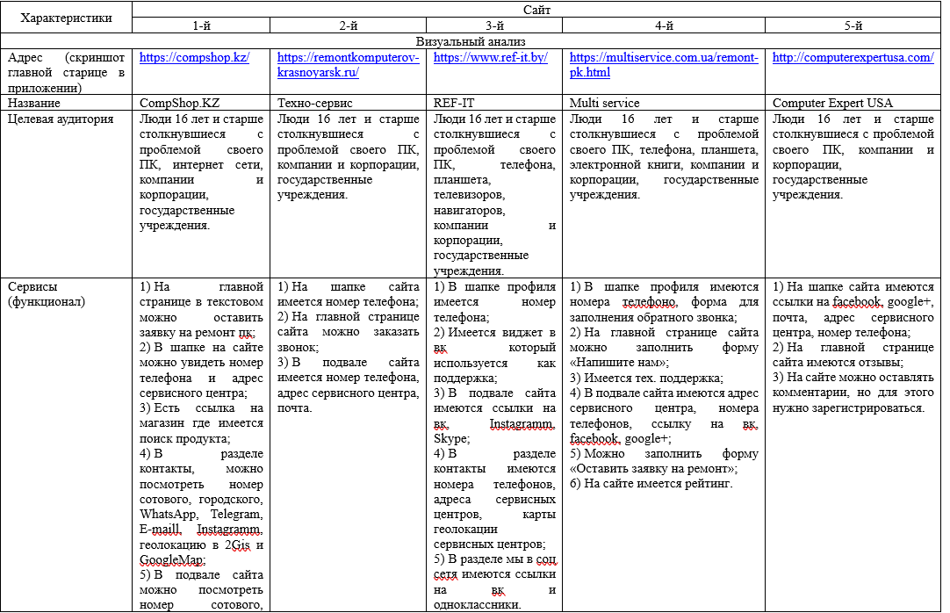
СРАВНИТЕЛЬНЫЙ АНАЛИЗ КОНКУРЕНТОВ

Slide 7
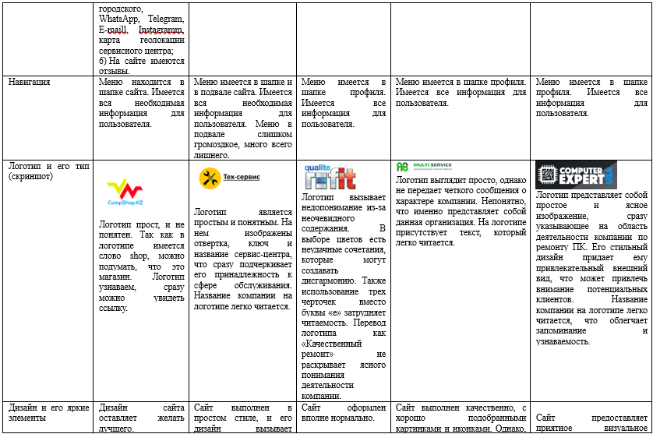
СРАВНИТЕЛЬНЫЙ АНАЛИЗ КОНКУРЕНТОВ

Slide 8
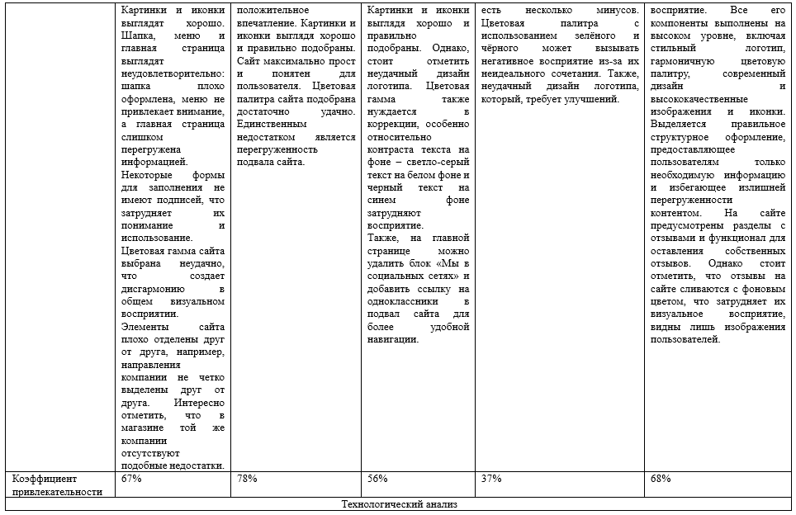
СРАВНИТЕЛЬНЫЙ АНАЛИЗ КОНКУРЕНТОВ

Slide 9
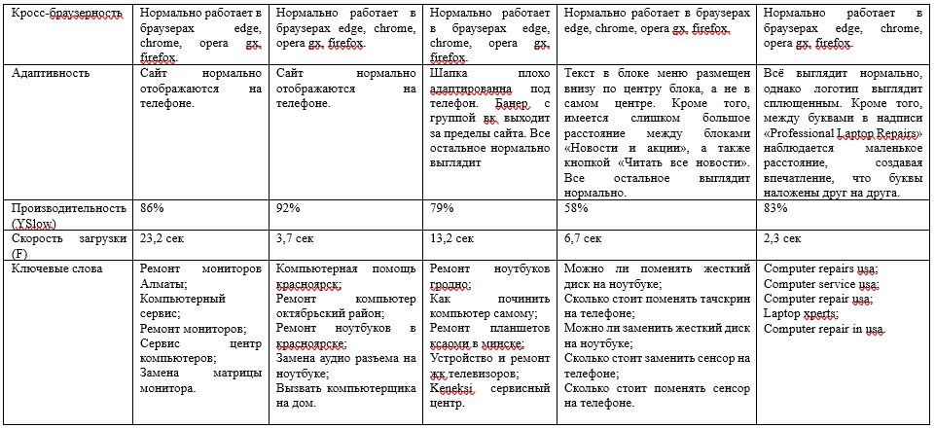
СРАВНИТЕЛЬНЫЙ АНАЛИЗ КОНКУРЕНТОВ

Slide 10
ИСПОЛЬЗОВАННЫЕ СЕРВИСЫ
1. https://gtmetrix.com/ – для определения производительности и скорости загрузки;
2. https://serpstat.com/ru/projects/dashboard/ - для нахождения ключевых слов;
3. https://similarweb.com/ - для нахождения коэффициента привлекательности.

Slide 11
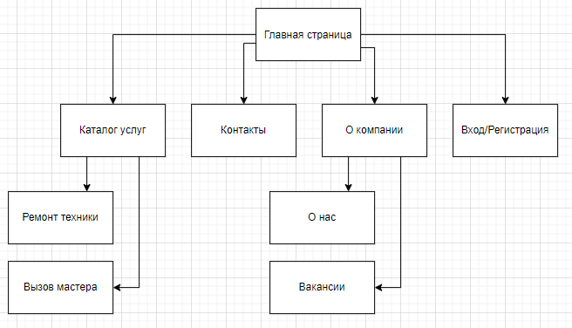
СТРУКТУРНАЯ СХЕМА САЙТА

Slide 12
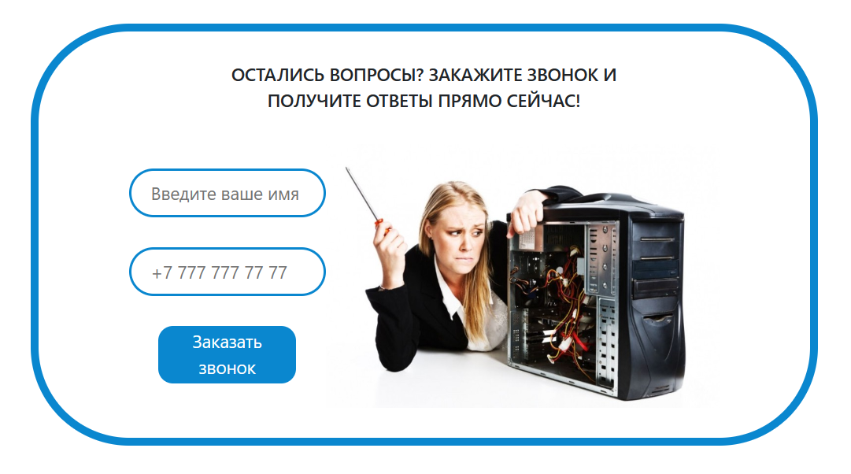
СКРИНШОТЫ ОСНОВНЫХ ИНТЕРФЕЙСОВ

Slide 13
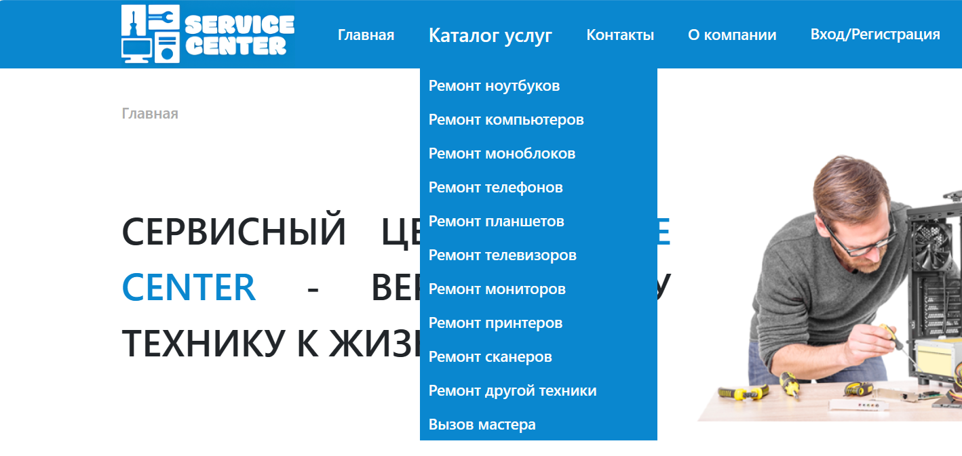
СКРИНШОТЫ ОСНОВНЫХ ИНТЕРФЕЙСОВ

Slide 14
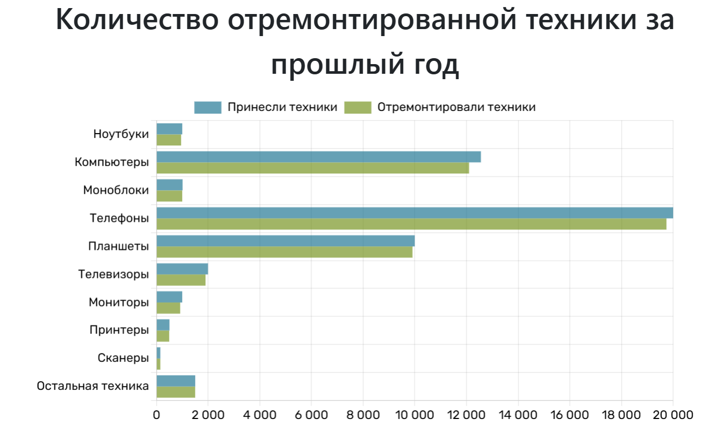
СКРИНШОТЫ ОСНОВНЫХ ИНТЕРФЕЙСОВ

Slide 15

QR-КОД НА САЙТ

